Slide 1
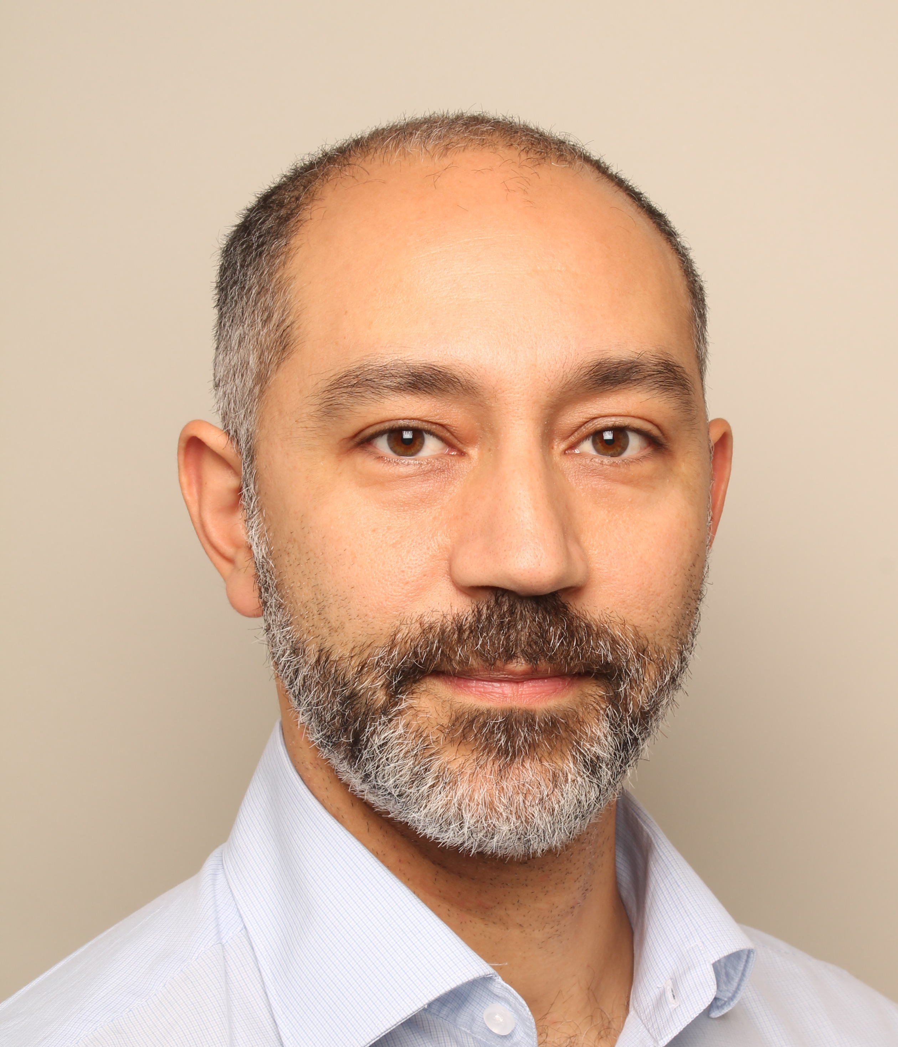
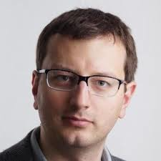
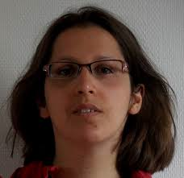
Université Paris 1 Equipe et apports
Langage Naturel et semi-structuré: rédaction, qualité, transformation
Spécification et analyse: buts, UC, scénarios
Réutilisation (patrons, ontologies, LdP)
IE domaine-spécifique (DW, sécurité, services, DSPL )

Slide 2
Université Paris 1 Attentes
Recherche :
Variabilité en IE :
systèmes configurables,
lignes de produits
systèmes auto-adaptifs
Utilisation des K de domaine en IE : ontologie, modèles de domaines, patrons, LdP
Nouveaux champs : durabilité, innovation, créativité, etc.
Formation : développement de l’enseignement de l’IE dans l’ES en France et dans les pays francophones

